Slide 1
Szikvíz
Hövényes Szilárd

Slide 2
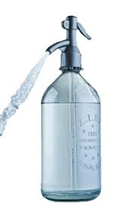
A szódavíz (másként szikvíz, a köznyelvben szóda is) nyomás alatt lévő szénsavas ital.
„Szikvíznek” csak olyan terméket szabad nevezni Magyarországon, amit szifonfejes palackba, vagy speciális fejjel ellátott (szifonfejes felvezető szárral) szikvizes ballonba (általában 25 literes ballonokba) töltenek.
Szomjoltó ital, illetve fröccs-adalék. 2013-óta a szikvíz bekerült a Magyar Értéktárba. (Hungarikum lett)

Slide 3
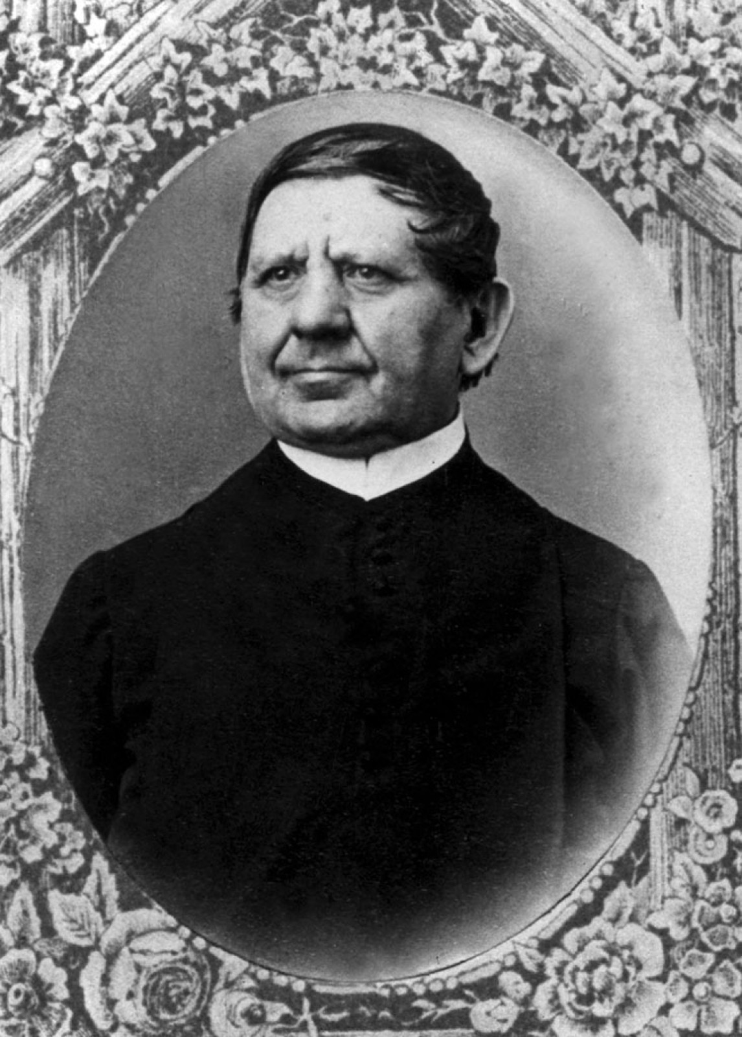
Magyarországon való gyártását Jedlik Ányos dolgozta ki, aki eljárását 1829-ben írta le „Mesterséges savanyúvizek” című tudományos értekezésében. Az ő tervei alapján épült fel az első szikvízüzem. Sajnos ez hamar csődbe ment, így a nagy találmány akkor még kiaknázatlan maradt.

Slide 4
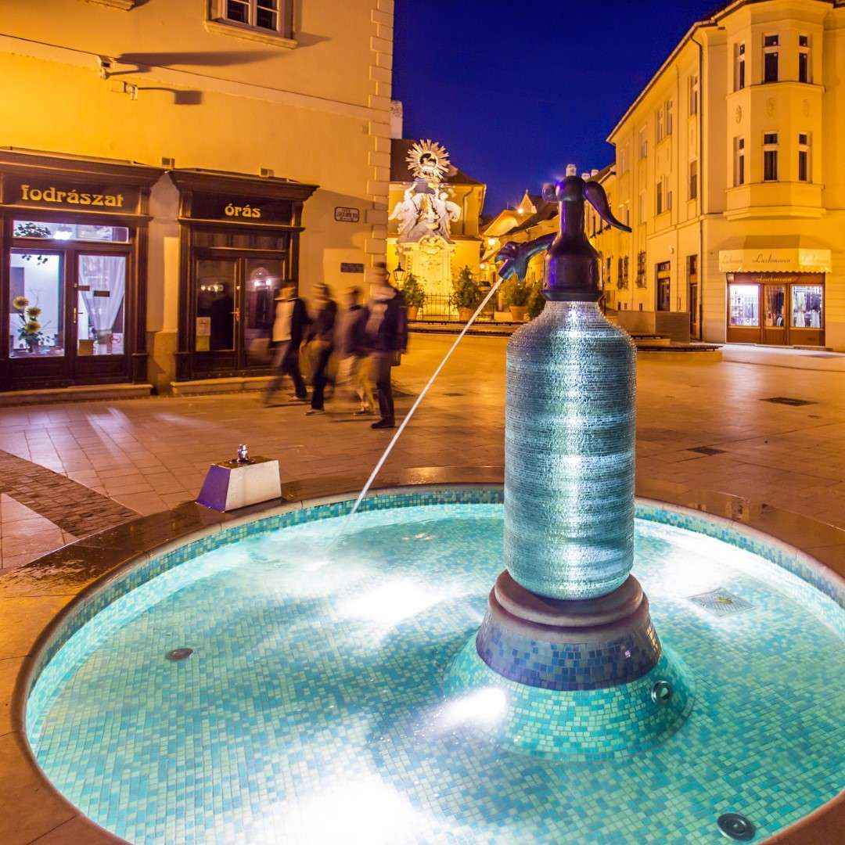
Maga a szikvíz szó onnan ered, hogy szódavíz készítéséhez felhasznált szénsavat tévesen a sziksóval azonosították. Neve pontatlan, mert a szóda a nátrium-karbonát közismert neve.

Slide 5
